Slide 1
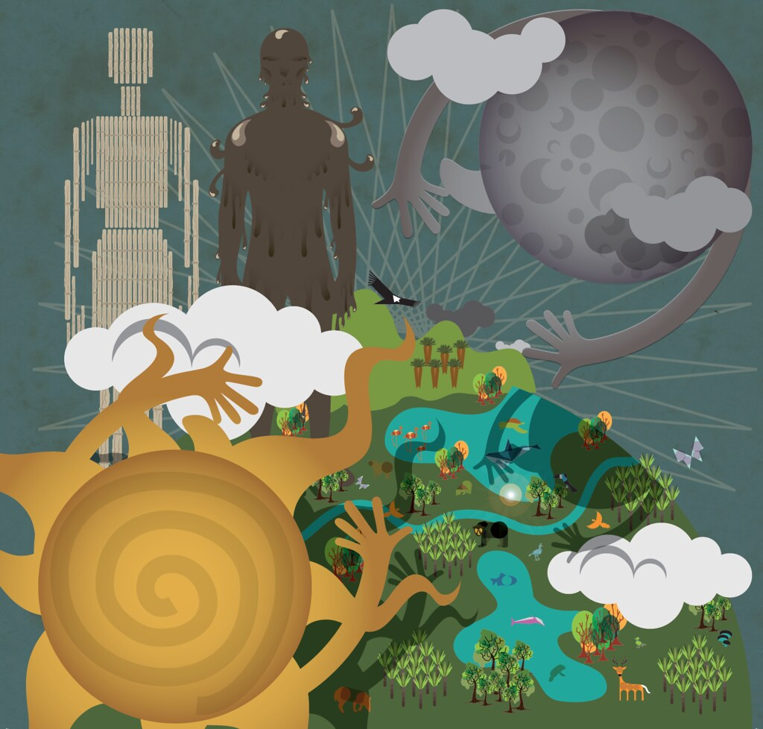
El Mito
Objetivo: Conocer las características de los mitos.
Curso: 4° Básico
LENGUAJE
Profesor: Karla Alfaro Urzúa
Clase N° 2

Slide 2
¿Qué es un mito?
Es un relato tradicional transmitido de forma oral o escrita.
Explica el origen del mundo, del ser humano y de fenómenos naturales.
Forma parte de las creencias de un pueblo o de una cultura.
Nos relatan hechos antiguos.

Slide 3
Sus personajes
Son protagonizados por seres sobrenaturales o extraordinarios como:
Héroes
Dioses
Semidioses
Personajes fantásticos
Monstruos

Slide 4
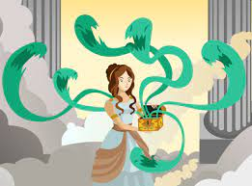
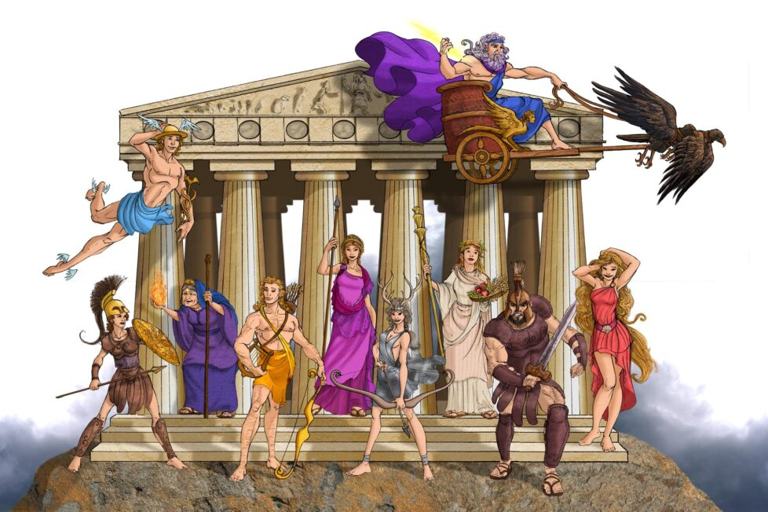
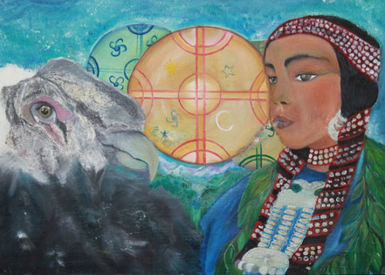
¿Qué mitos conoces?

